Slide 1
Grupo de verbalização e de observação (GV/GO)
Andrei Nicoli G. Dabul
Fernando V. Maluf
Vanessa de O. A. Pellegrini
PRÁTICAS PEDAGÓGICAS & COMUNICAÇÃO
E EXPRESSÃO ORAL (SFI5836)

Slide 2
INTRODUÇÃO
GV/GO → técnica que ajuda os participantes aprenderem a participar de discussões e a ouvir os outros elementos do grupo.
Utilizado para:
treinar indivíduos a trabalhar em grupo;
identificar e questionar a participação dos membros de um grupo;
forçar a participação dos integrantes;
discutir temas relevantes (síntese)
Requer conhecimento prévio do tema a ser discutido

Slide 3
TÉCNICA
Grupo de10-20 pessoas é dividido em dois subgrupos: VERBALIZAÇÃO e OBSERVAÇÃO
Três fases:
1ª fase
► Subgrupo de verbalização – discutir o tema proposto;
► Subgrupo de observação - observar o processo de discussão

Slide 4
TÉCNICA
2ª fase
► Inversão de posição: GV ↔ GO
3ª fase
► Os grupos reúnem e trocam opiniões

Slide 5
Operações de pensamento
Análise
Observação
Obtenção e Organização de dados
Comparação
Resumo
Interpretação
Crítica
Levantamento de hipóteses

Slide 6
Diferenças ???
Debate

Slide 7
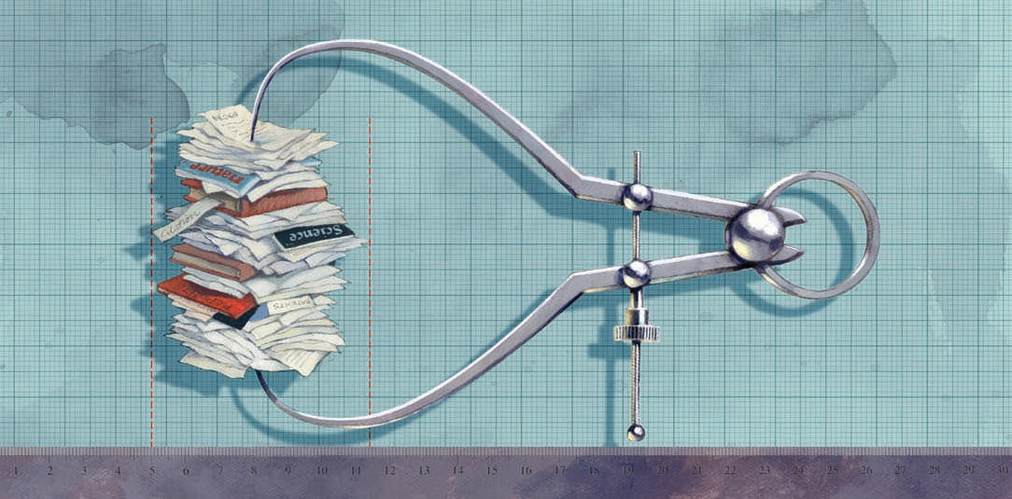
(GV/GO)
Tema : "Métrica de produção científica no meio acadêmico"

Slide 8
Bibliometria
Publicações - Número de artigos
Índice H
Fator de Impacto
Produtividade ???
Financiamento
Perfil do pesquisador

Slide 9
Fator de Impacto – Experiência mundial

Slide 10
Fator de Impacto – Experiência mundial

Slide 11
ÍNDICE H
Professor J. Hirsch - Universidade da Califórnia/ San Diego
Qualifica o impacto e a quantifica o desempenho de um pesquisador
Quantidade h de seu número total de trabalhos (NP) possuir ao menos h citações cada e os outros trabalhos (NP – h) possuírem menos de h citações cada
Ex: o Professor Donald B. Dingwell publicou 185 trabalhos. Ele possuirá um índice h 29, se 29 de seus 185 trabalhos tiverem ao menos 29 citações cada e os outros 154 (185-29) possuírem menos de 29 citações cada

Slide 12
BENEFÍCIOS DO ÍNDICE H
Contextualiza a carreira do autor
Oferece recursos visuais que tornam a métrica transparente
Permite a avaliação de autores e grupos de autores em uma área temática específica
Permite a filtragem de pesquisadores não muito produtivos ou que raramente são citados
Facilita a comparação e o contraste de
desempenho de grupos de autores e
pesquisadores.
Ajuda os editores de revistas a
encontrar revisores qualificados.

Slide 13
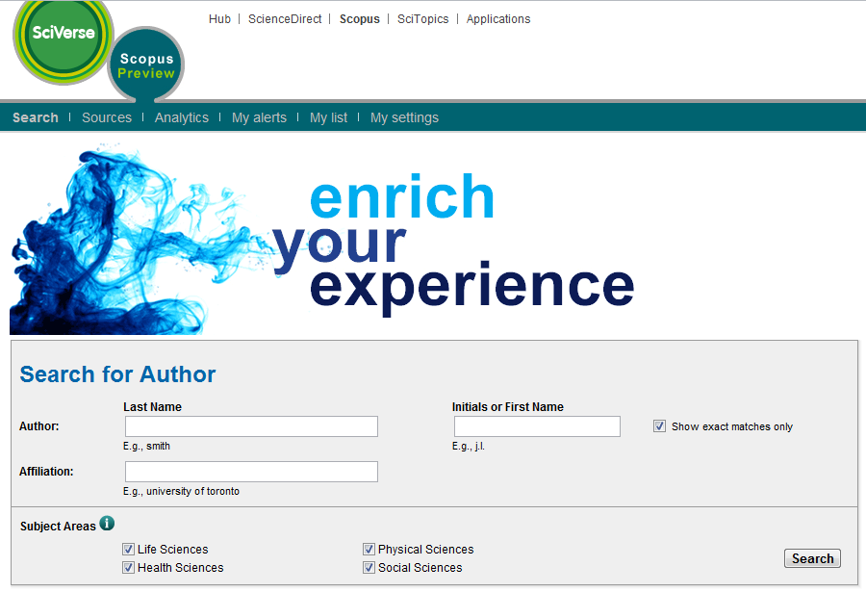

Slide 14
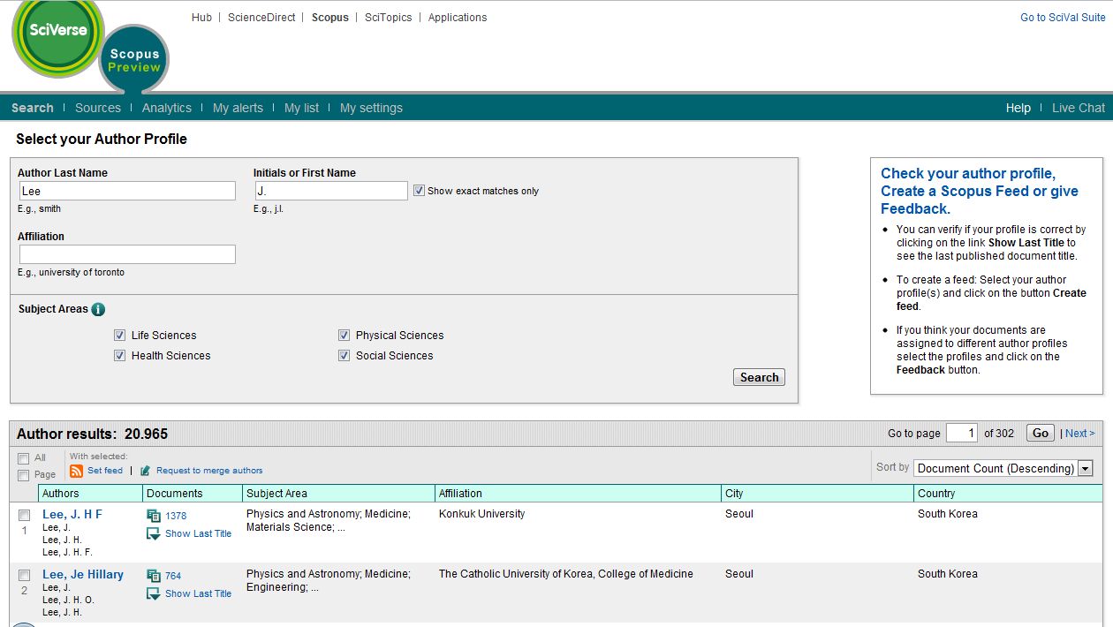

Slide 15
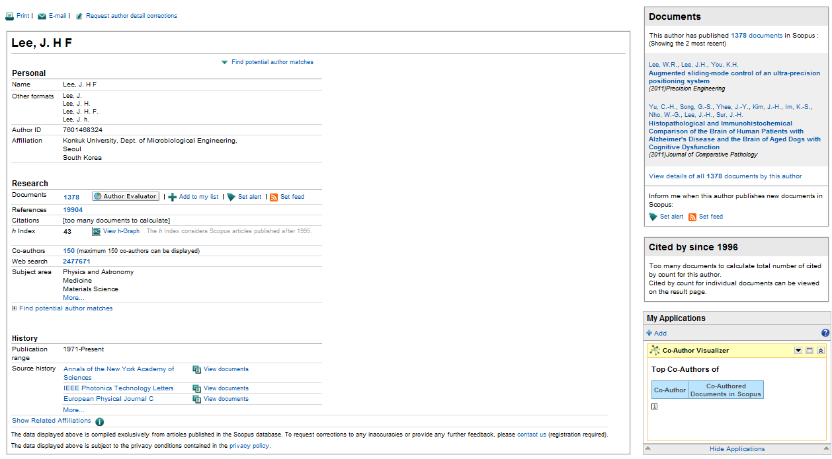

Slide 16
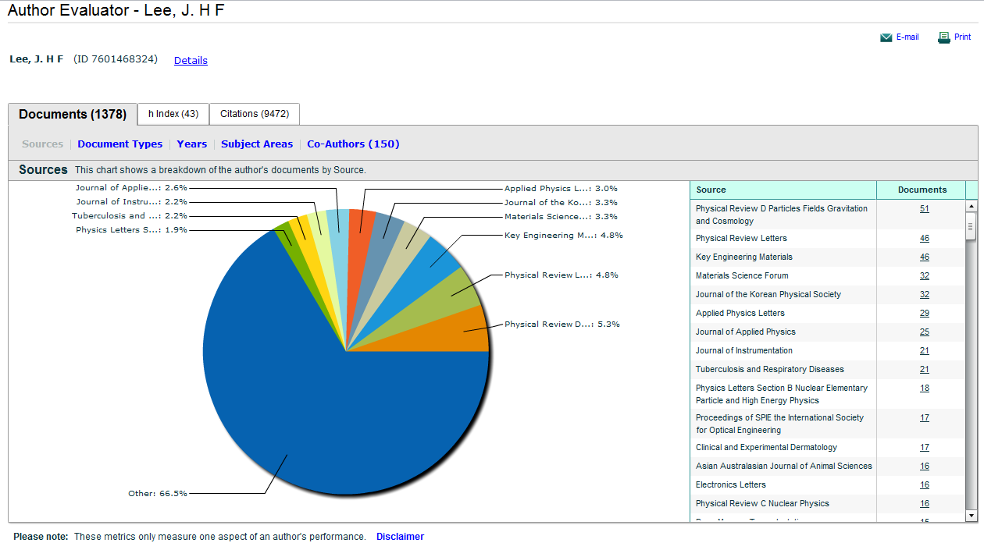

Slide 17
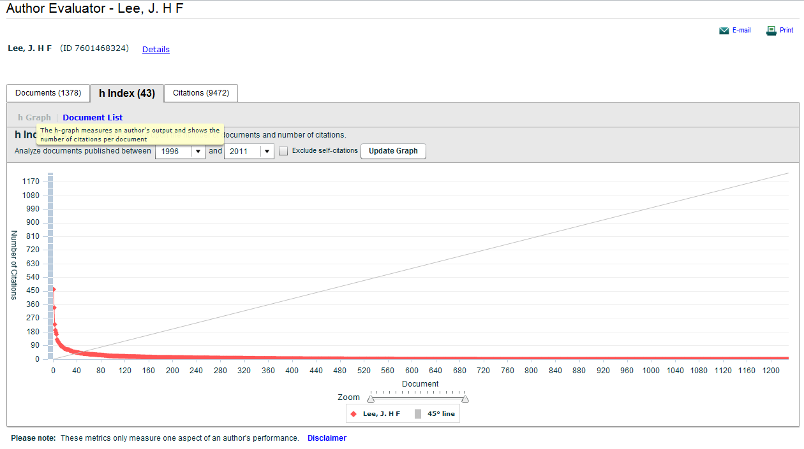

Slide 18
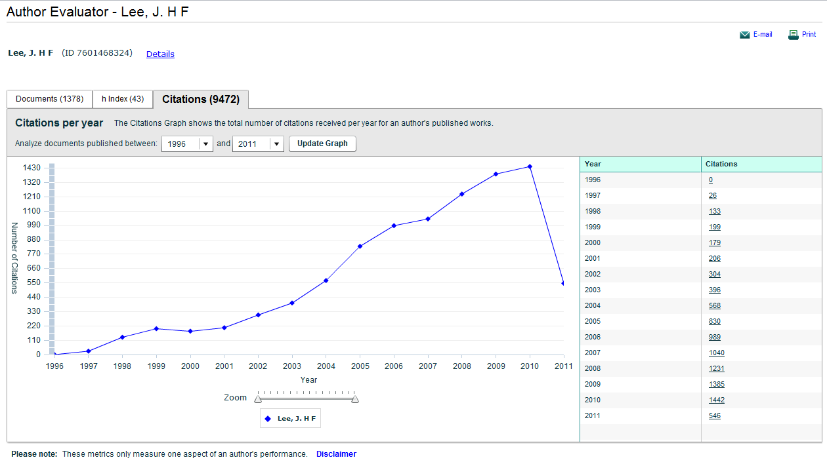

Slide 19
INTRUÇÕES PARA PRÁTICA
Dividir a sala em 2 grupos
Tema: Métrica no mundo científico e acadêmico
Tempos
7 minutos – GV
7 minutos – GO
7 minutos – GO+GV
GO
GV

Slide 20
Questões de apoio
É justo avaliar o pesquisador por estes índices?
Índice H, e auto-citação?
Há diferenças entre áreas? Tipos de pesquisa?
Números x Qualidade x Ciência
Financiar os mais produtivos??
Einstein não teria índice H elevado, então seria um pesquisador de baixo impacto !?!?
Devemos continuar com métricas de produtividade ? Se não, como avaliar pesquisador e decidir sobre financiamentos??

Slide 21
Conclusões
Finais

Slide 22
Referências
www.scopus.com
LANE, J. Let’s make science metrics more scientific. Nature, Vol. 464, 2010.
ANASTASIOU, L. G. C.; ALVES, L. P. Estratégias de Ensinagem. In: ANASTASIOU, L. G. C. Processos de ensinagem na universidade. Joinville: Univille, 2007. p. 75-106.
MINICUCCI, A. Técnicas do trabalho de grupo. 3. ed. São Paulo: Atlas, 2001. 314 p.

